Slide 1

NÁZEV ŠKOLY:
Základní škola a Mateřská škola Doudleby, okres České Budějovice
AUTOR: Mgr. Jaromíra Stropková
NÁZEV: VY­­_32_INOVACE_06_PODSTATNÁ JMÉNA
TÉMA: ČESKÝ JAZYK 4.ročník, podstatná jména, rod mužský
Datum tvorby: 10. 5. 2012 Číslo projektu: CZ.1.07/1.4.00/21.3424

Slide 2
Podstatná jména rodu mužského
ANOTACE:
Materiál je určen k opakování a procvičování podstatných jmen s využitím interakční technologie.
Žáci pracují jednotlivě u svých PC a doplňují správné údaje dle pokynů u jednotlivých snímků.
Správné odpovědi si žáci mohou ověřit v řešení na posledním snímku.
Následuje společná kontrola na interaktivní tabuli.

Slide 3

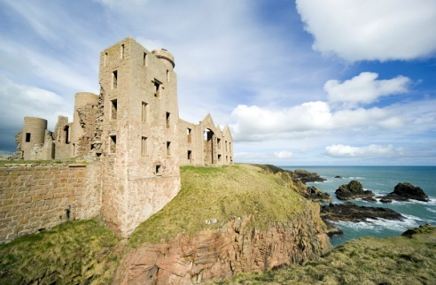
PODSTATNÁ JMÉNA - VZORY
Vzory podstatných jmen rodu mužského
P Á N
MUŽ H R A D

Slide 4
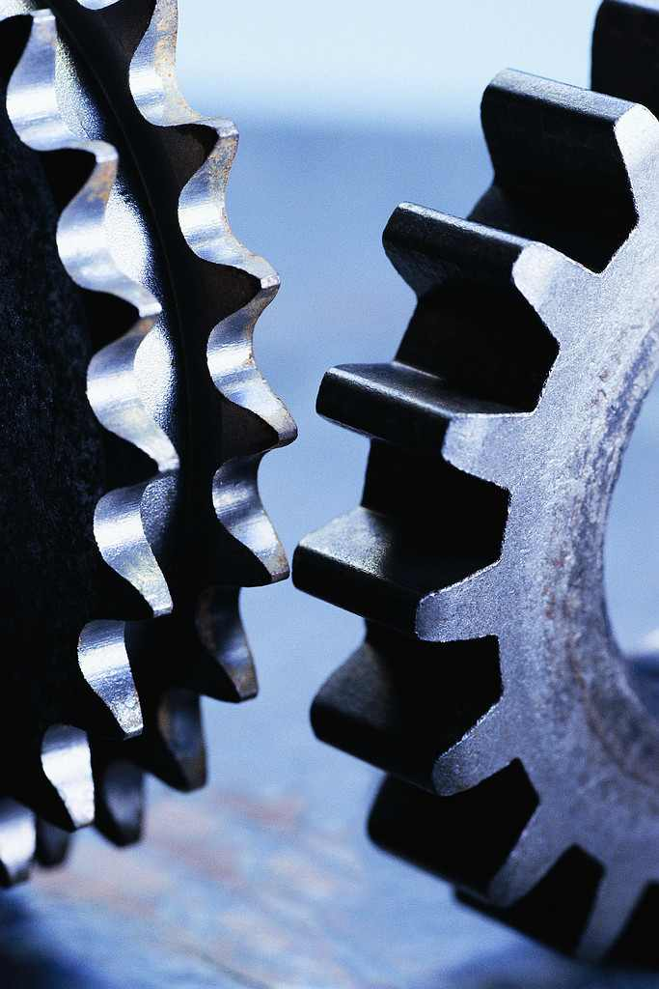
PODSTATNÁ JMÉNA - VZORY
Vzory podstatných jmen rodu mužského
STROJ
PŘEDSEDA
SOUDCE

Slide 5
PODLE KTERÉHO VZORU SE SKLOŇUJE SLOVO
T Y G R
Přesuň obrázek ke správné odpovědi
P Ř E D S E D A
P Á N
M U Ž

Slide 6
PODLE KTERÉHO VZORU SE SKLOŇUJE SLOVO
P R A K
Vybarvi obličej u správné odpovědi modře
MUŽ
SOUDCE
H R A D

Slide 7
PODLE KTERÉHO VZORU SE SKLOŇUJE SLOVO
M Í Č
KE SPRÁVNÉMU VZORU PŘIDEJ VESELÝ OBLIČEJ. NAJDEŠ HO MEZI OBRAZCI NAHOŘE NA LIŠTĚ.
STROJ
PÁN
SOUDCE
HRAD

Slide 8
PODLE KTERÉHO VZORU SE SKLOŇUJE SLOVO
KUCHAŘ - vyplň kruh modře
MUŽ
TENISTA
PŘEDSEDA

Slide 9
PODLE KTERÉHO VZORU SE SKLOŇUJE SLOVO FOTBALISTA
na horní liště klikni na vložení
nyní klikni na KLIPART
do HLEDAT napiš FOTBALISTA
Jednoho si vyber a vlož ke správnému vzoru
SOUDCE
PŘEDSEDA
MUŽ

Slide 10
PODLE KTERÉHO VZORU SE SKLOŇUJE SLOVO DŮCHODCE
najdi na horní liště mezi obrazci „oválný popisek“
napiš do něj slovo DŮCHODCE
přidej popisek ke vzoru
PŘEDSEDA SOUDCE
PÁN STROJ

Slide 11
ŘEŠENÍ
TYGR - PÁN
PRAK - HRAD
MÍČ - STROJ
KUCHAŘ - MUŽ
FOTBALISTA - PŘEDSEDA
DŮCHODCE - DŮCHODCE

Slide 12
ZDROJE
http://office.microsoft.com/cs-cz/images/

